Slide 1
LUKEMISEEN MOTIVOINTI
Kuinka voimme tässä auttaa kotona ja KouLUSSA?

Slide 2
KODIN MERKITYS ja AIKUISEN MALLI
Siinä missä koulu pystyy tukemaan Hyvin kirjoitustaidon ja matemaattisten taitojen kehittymisessä, niin lukemisessa KOULU TARVITSEE kodin TUKEA
Tutkimuksissa hyvä lukutaito yhdistyy vapaa-ajalla tapahtuvaan lukemiseen
Keskisuomalainen, 21.9.2021

Slide 3
Vinkkejä kotiin
Etsikää yhteistä luettavaa, jota voi lukea vuorotellen
Valitkaa sopivan pituinen kirja
Etsikää KUNNARI-diplomiin sopivia kirjoja, käykää kirjastossa
Mikä motivoisi omaa lasta lukemaan
Äänikirjat, hybridilukeminen
Lähde: https://yle.fi/a/74-20045974, julkaistu 21.8.2023

Slide 4
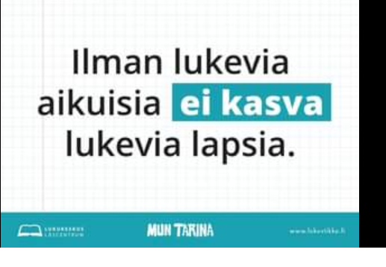
Koulun kannustus
Erilaiset lukuhaasteet
Kunnari-diplomi
Kirjojen pitäminen esillä, yhteiset lukuhetket
Opettajat esittelevät omia suosikkejaan
Kuva Lukukeskuksen Facebook-sivulta 18.4.2018

